Slide 1
Россия | Республика Крым | Керчь
122130 | 1095 | 71
57,2 | 49,6 | 55
 | 13,3% | 7%
Россия | Республика Крым | Керчь
302829 | 3337 | 218
55 | 48,2 | 50,3
 | 36,2 | 26

Slide 2
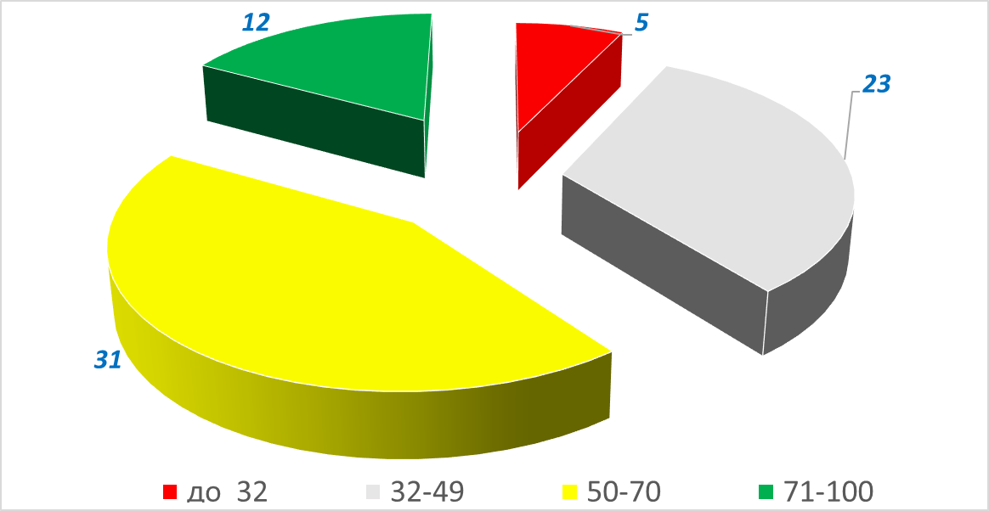
Результаты ЕГЭ -2024 (История)

Slide 3
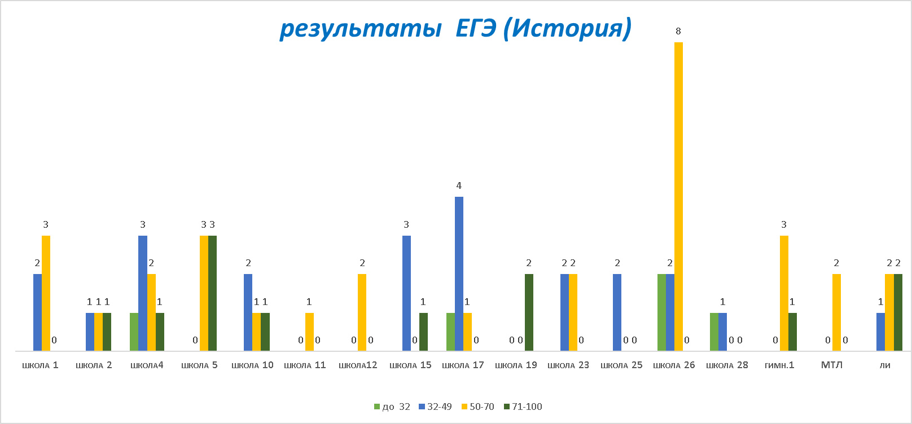

Slide 4
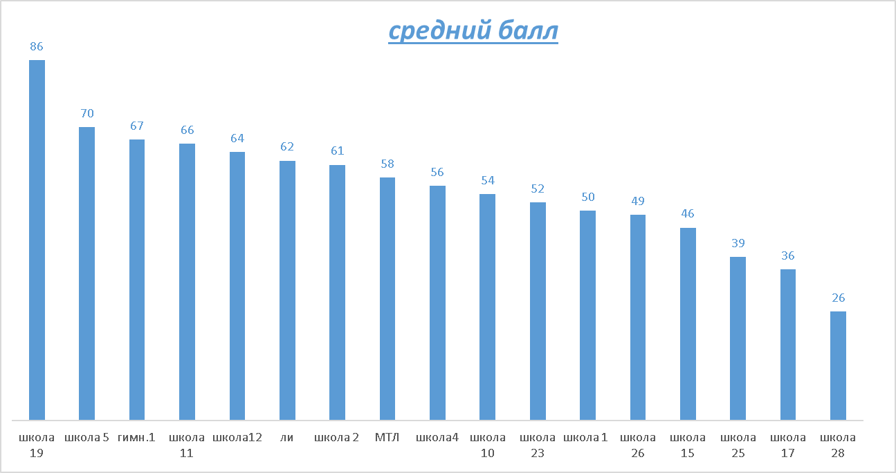

Slide 5
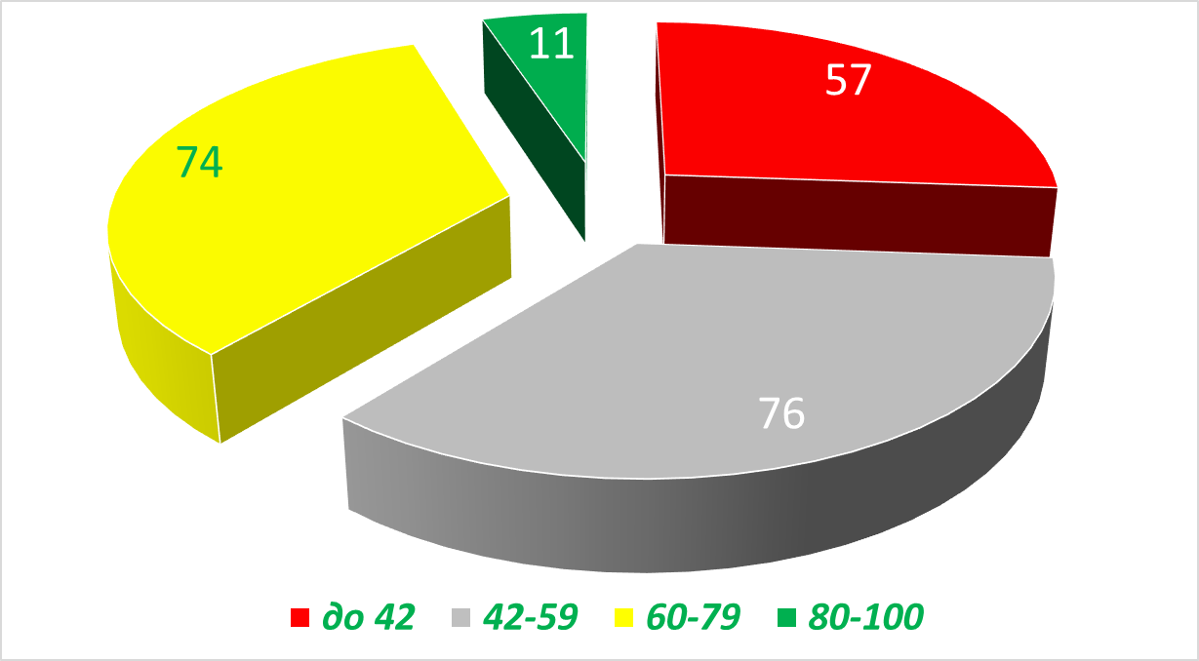
Результаты ЕГЭ -2024 (Обществознание)

Slide 6
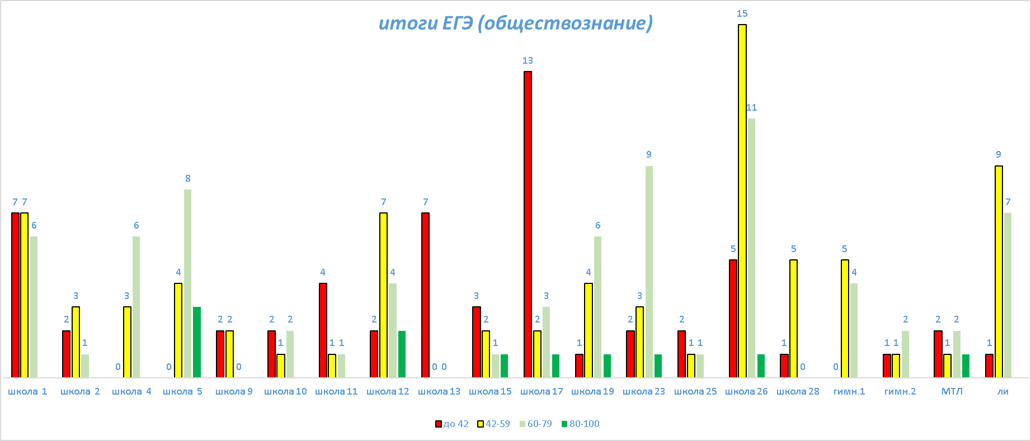

Slide 7
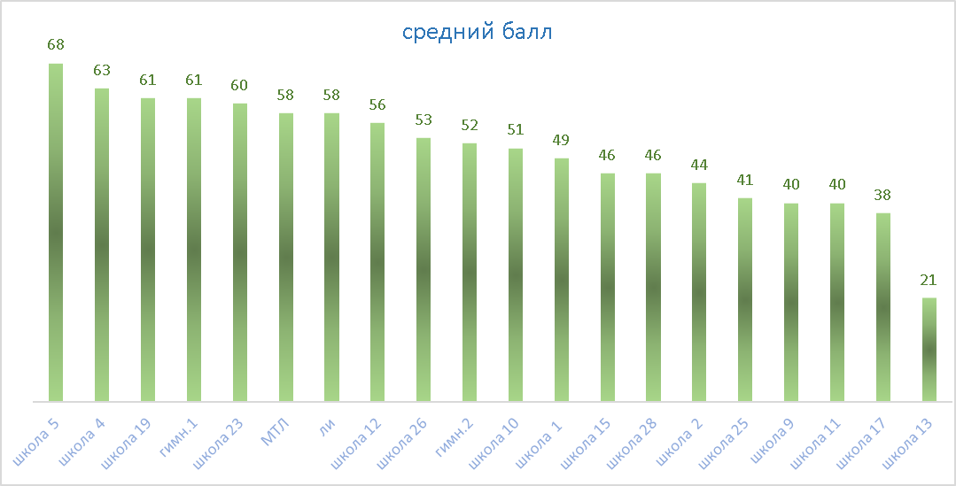

Slide 8
Организация методической работы
в общеобразовательных организациях

Slide 9
Организация методической работы в общеобразовательных организациях
Недостаток (отсутствие) системности
Не сформулирована (некорректно сформулирована) проблема работы школы, цели и задачи не направлены на решение поставленной проблемы.
О переходе на федеральные государственные образовательные стандарты общего образования
в Республике Крым
Проблема школы: обновление структуры и содержания общего образования.
Цель: обновление структуры и содержания общего образования путем обеспечения устойчивого инновационного развития системы непрерывного образования в школе, создание оптимальных условий для развития духовно богатой, физически здоровой, свободной и творчески мыслящей личности, способной к самоопределению и саморазвитию.
Задачи:
обеспечить условия для реализации федерального государственного образовательного стандарта, высокого качества школьного образования и удовлетворения образовательных запросов всех субъектов образовательных отношений;
обновить образовательное пространстве школы в направлении привлечения информационно-образовательных и электронных ресурсов, для повышения социально-психологического комфорта участников образовательной деятельности, сохранения и развития здоровья;
расширить спектр образовательных маршрутов и услуг, учитывающих индивидуальные образовательные потребности обучающихся, сформировать открытую и доступную систему дополнительного образования для развития способностей детей и т.д.

Slide 10
Организация методической работы в общеобразовательных организациях
Отсутствие стратегического (перспективного) планирования
Планирование работы над единой методической проблемой
Перспективное планирование (поэтапная работа)
Актуальные изменения в содержании образования
Анализ выполнения плана работы за предыдущий период

Slide 11
Организация методической работы в общеобразовательных организациях
Кадровое обеспечение (недостаточная подготовка кадров)
Планирование методической работы без учета результатов диагностики профессиональных компетенций и выявления профессиональных дефицитов педагогов (предметные, методические, проектные, ИКТ-компетенции и др., уровень функциональной грамотности педагогов).
Планирование методической работы без учета результатов внутренних и внешних оценочных процедур.
Планирование методической работы без учета оказания адресной методической помощи.

Slide 12
Организация методической работы в общеобразовательных организациях
Организация работы над единой методической проблемой (темой)
Педагогический совет
Методический совет
Школьные
методические объединения
Этапы работы над единой методической проблемой
Организационный этап
(анализ профессиональных дефицитов педагогов, формирование локальной нормативной базы)
Этап теоретической и практической проработки темы (анализ и изучение современного состояния проблемы)
Деятельностно-практический этап
(практическая апробация авторских наработок по теме)
Этап обобщения и оценки результатов педагогического опыта (анализ работы педагогического коллектива, систематизация и обобщение опыта)

Slide 13
Организация методической работы в общеобразовательных организациях
Деятельность школьных методических объединений
1. Анализ работы (перечислены цели, задачи, кадровый состав педагогов, темы самообразования и др.). Выявленные проблемы не указаны.
2. Реализация плана мероприятий (указано количество проведенных мероприятий, названы педагоги, проводившие мероприятия и принявшие участие). Выводы о результативности мероприятий отсутствуют.
3. Информация об актуальном уровне освоения учащимися основных образовательных программ (по учебным предметам, входящим в цикл ШМО). Отсутствует или представлена без анализа, динамики, объяснения высоких или низких результатов.
4. Анализ носит форму отчета. Выявленные проблемы не указаны, причины их возникновения не установлены.

Slide 14
Организация методической работы в общеобразовательных организациях
Документация школьных методических объединений
Протоколы заседаний
1. Не соблюдается форма протокола.
2. Текст выступления состоит из нескольких фраз, констатирующих факты.
3. Не прилагаются тексты докладов, выступлений, аналитические материалы (если это предусмотрено).
4. Решения состоят из одной фразы: «Информацию принять к сведению», «Изучить нормативные документы», «Усилить работу по адаптации к новым условиям обучения учеников 5 класса» и др.
5. Отсутствие исполнителей и сроков исполнения решений.

